Slide 1

Проект Breakout
Авторы: Белов Максим и Парамонов Александр

Slide 2

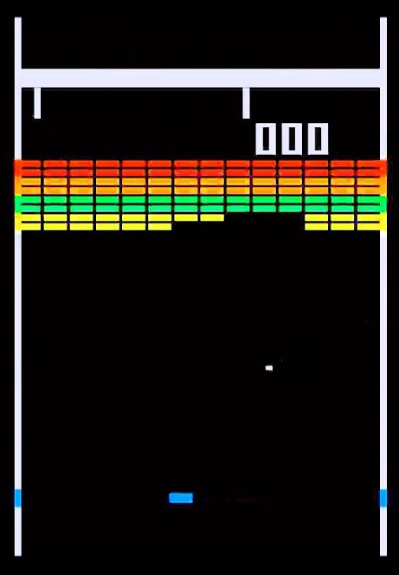
Breakout — аркадная игра, созданная фирмой Atari в 1976 году.
Верхняя треть игрового экрана занята рядами брусков. По экрану, отскакивая от верхней и боковых границ, движется мяч. Попадая в брусок, мяч отскакивает, а брусок исчезает. Цель – уничтожить все бруски.
Мы предлагаем упрощённую версию данной игры.

Slide 3
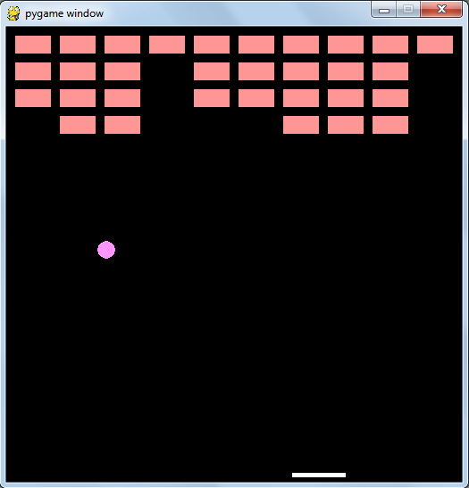
Игра представляет собой поле 510х510, на котором расположены кирпичики, шарик и ракетка.
Правила такие же, как и оригинальном Breakout.
Отличия понесли за собой упрощение интерфейса и удаление нагружающих игру дополнений.
Таким образом, время одного «раунда» составляет около 4 минут, что на 40% быстрее оригинала.

Slide 4
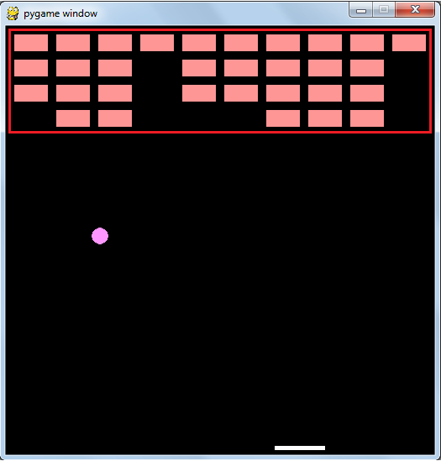
Кирпичики – главный объект игры. Для выигрыша их нужно разбить шариком, имеющимся у игрока.
Всего 4 ряда кирпичиков, по 10 в каждом.

Slide 5
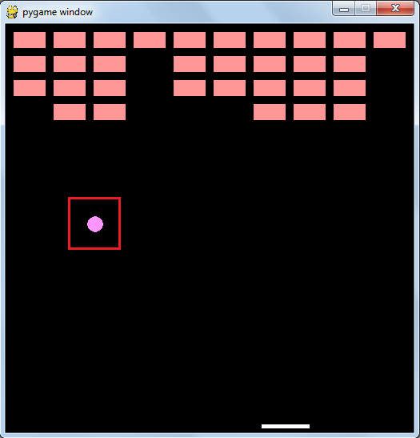
Шарик – объект, которым надо разбивать кирпичики. «Летит» с постоянной скоростью.
Следует запомнить, что шарик не должен заходить за линию, на которой находится ракетка. При таком «попадании» игра заканчивается.

Slide 6
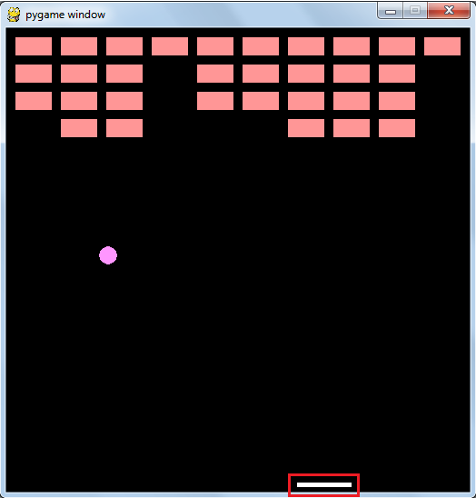
Ракетка – главный инструмент игрока. Именно она задаёт направление движения шарика. Угол направления зависит от угла падения шарика.
Ракетка управляется «стрелочками» (влево и вправо).

Slide 7
СПАСИБО ЗА ВНИМАНИЕ!

